Slide 1
Σχεδιασμός, υλοποίηση και αποτίμηση εκπαιδευτικού υλικού με τη μέθοδο της εξ αποστάσεως εκπαίδευσης με θέμα την μελέτη της Rock μουσικής στην Ευρώπη και την Αμερική
Πρόγραμμα Μεταπτυχιακών Σπουδών:
«Επιστήμες της Αγωγής - Εξ Αποστάσεως Εκπαίδευση με την χρήση των ΤΠΕ (e-Learning)»
Κακούρης Χρήστος
Επιτροπή Κρίσης ΔΕ
Αναστασιάδης Κλεισαρχάκης Παπαβασιλείου
Παναγιώτης Μιχάλης Ιωάννης-Ευάγγελος
Ρέθυμνο, 2020

Slide 2
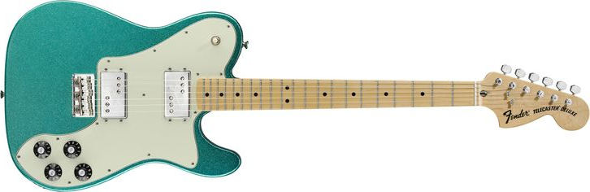
Ευχαριστίες
Ευχαριστώ ιδιαίτερα
την οικογένειά μου
τους συμφοιτητές μου
τους καθηγητές μου
την υποστηρικτική ομάδα του ΕΔΙΒΕΑ
την επιτροπή κρίσης της Δ.Ε
τον κύριο Παναγιώτη Αναστασιάδη

Slide 3
Σκοπός της Δ.Ε
Η δημιουργία εκπαιδευτικού υλικού με τη μέθοδο της εξ αποστάσεως εκπαίδευσης στο θέμα της μελέτης της ιστορικής εξέλιξης της Rock μουσικής, καθώς και την αμφίδρομη επιρροή της στις κοινωνικές και πολιτικές εξελίξεις
Η διερεύνηση των γνώσεων των μαθητών για την Rock μουσική πριν και μετά την δημιουργία του Ε.Υ.
Η αποτίμηση και αξιολόγηση του Ε.Υ από τους μαθητές του δείγματος της έρευνας
Η αποτίμηση και αξιολόγηση του Ε.Υ από κριτική ομάδα εκπαιδευτικών.

Slide 4
Συνεισφορά της διπλωματικής
Με την δημιουργία του Ε.Υ επιχειρείται η ανάδειξη του φαινομένου της Rock μουσικής στην σημερινή νεολαία κάτι που δεν έχει επιτευχθεί μέχρι σήμερα
Δίνεται το έναυσμα για την χρήση της σχολικής εξΑΕ ως συμπληρωματική εκπαίδευση σε ένα πρωτότυπο θέμα που απουσιάζει από τα σχολικά βιβλία
Δίνεται η παρώθηση για την διεξαγωγή έρευνας στο θέμα της Rock σε μεγαλύτερο πλήθος μαθητών με συνέπεια την ασφαλέστερη εξαγωγή συμπερασμάτων
Το Ε.Υ μπορεί να αξιοποιηθεί σε προγράμματα με αντικείμενο την Rock, σε διαδικτυακά σεμινάρια τύπου MOOCs ,καθώς και σε Projects στην Δευτεροβάθμια και Τριτοβάθμια εκπαίδευση

Slide 5
Ερευνητικά Ερωτήματα (1)
Ποιες οι γνώσεις και οι απόψεις των μαθητών για την δημιουργία και την εξέλιξη της Rock μουσικής πριν από την μελέτη του Ε.Υ;
Ποιες οι γνώσεις που αποκόμισαν και οι απόψεις που διαμόρφωσαν οι μαθητές μετά την μελέτη του Ε.Υ.;
Κατά πόσο βοήθησε το Ε.Υ στην μετάδοση και εμπέδωση αυτών των γνώσεων και ποια η αξιολόγηση του Ε.Υ. από τους μαθητές;
Ποια η αποτίμηση της κριτικής ομάδας των εκπαιδευτικών όσον αφορά το Ε.Υ.;

Slide 6

Ερευνητικά Ερωτήματα (2)
Υπάρχει επιστημονική συνοχή και τεκμηρίωση του Ε.Υ;
Το Ε.Υ. συμβάλει στην απλή και κατανοητή παρουσίαση του γνωστικού αντικειμένου;
Είναι το Ε.Υ. εύχρηστο;
Το Ε.Υ. υποστηρίζει - καθοδηγεί τον εκπαιδευόμενο στη μελέτη του;
Ο εκπαιδευόμενος υποστηρίζεται στην αλληλεπίδραση με το Ε.Υ. στη μελέτη του;

Slide 7

Ερευνητικά Ερωτήματα (3)
Το Ε.Υ. παρέχει δυνατότητα αναστοχασμού - αυτοαξιολόγησης στον εκπαιδευόμενο;
Στο Ε.Υ. προσδιορίζονται με σαφήνεια ο σκοπός και τα προσδοκώμενα Αποτελέσματα;
Το Ε.Υ. έχει δημιουργηθεί σύμφωνα με τις αρχές της Πολυμεσικής Μάθησης;

Slide 8

Δομή της εργασίας (1)
Κεφάλαιο 1.
Η δημιουργία και η εξέλιξη της Rock μέσα από βιβλιογραφική επισκόπηση
Κεφάλαιο 2.
Η εξ αποστάσεως εκπαίδευση και η σχολική εξ αποστάσεως εκπαίδευση
Κεφάλαιο 3.
Βασικές αρχές Εκπαιδευτικού υλικού στην εξΑΕ και ο σχεδιασμός του στην Δ.Ε
Θεωρητικό πλαίσιο

Slide 9
Δομή της εργασίας (2)
Κεφάλαιο 4.
Η μεθοδολογία της έρευνας
Κεφάλαιο 5. Παρουσίαση και ανάλυση των αποτελεσμάτων
Κεφάλαιο 6. Αποτίμηση Συμπεράσματα
Η έρευνα

Slide 10

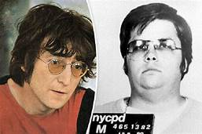
Θεωρητικό πλαίσιο (1/7)
Κεφάλαιο 1o
“Το Rock είναι ένα από τα πιο προφανή αποτελέσματα της αυτοπεποίθησης της νεολαίας που αναπτύχθηκε μετά τον δεύτερο παγκόσμιο πόλεμο” (Jahn,1973)
50ς: Γέννηση του Rock and Roll στην Αμερική , RNB, Gospel, Elvis Presley, Bill Haley
60ς: Folk Rock, Beatles, Rolling Stones, Βρετανική εισβολή, Woodstock

Slide 11

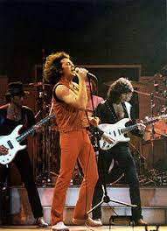
Θεωρητικό πλαίσιο (2/7)
Κεφάλαιο 1ο
70ς: Hard Rock, Deep Purple, Led Zeppelin, Black Sabbath
70ς: Heavy Metal, Punk Rock
80ς: Alternative Rock, Pop Rock , αρχή της πτώσης και της μετάλλαξης

Slide 12
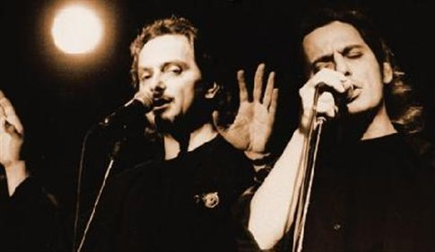
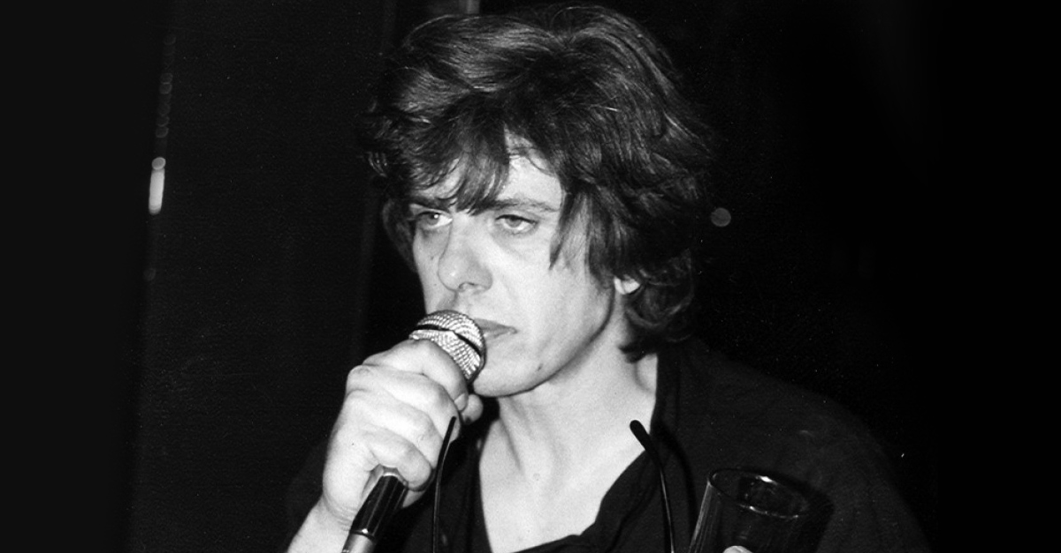
Θεωρητικό πλαίσιο (3/7)
Κεφάλαιο 1ο
50-60ς: Έλευση του Rock στην Ελλάδα-αντιδράσεις-καθιέρωση
Rock groups, Aphrodite’s Child, Forminx , Socrates
70ς: Poll, Olympians, καθιέρωση Ελληνικού Rock
80ς: Σιδηρόπουλος, Παπακωνσταντίνου, Αφοι Κατσιμίχα

Slide 13
Θεωρητικό πλαίσιο (4/7)
Κεφάλαιο 2ο
Εξ αποστάσεως εκπαίδευση
Η εκπαίδευση που διδάσκει και ενεργοποιεί το μαθητή πως να μαθαίνει μόνος του και πώς να λειτουργεί αυτόνομα προς μία ευρετική πορεία αυτομάθησης (Λιοναράκης, 2005).
Πλεονεκτήματα
Μειονεκτήματα
Ευελιξία,
Χαμηλό κόστος
Ταχύτητα
Αυτορύθμιση
Ίσες ευκαιρίες
Κοινωνικοποίηση
Φυσική απόσταση
Κόστος εξοπλισμού
Επαφή
Συναίσθημα
E-learning

Slide 14
Θεωρητικό πλαίσιο (5/7)
Εξ αποστάσεως εκπαίδευση
Σύγχρονη
Αλληλεπίδραση σε πραγματικό χρόνο
Ασύγχρονη
Αλληλεπίδραση σε διαφορετικό χρόνο
Μεικτό μοντέλο
Περιβάλλον συνδυαστικής μάθησης

Slide 15
Θεωρητικό πλαίσιο (6/7)
Σχολική εξ αποστάσεως εκπαίδευση
η εκπαίδευση που παρέχεται από απόσταση σε επίπεδο πρωτοβάθμιας και δευτεροβάθμιας εκπαίδευσης, καθιστώντας δυνατή την κάλυψη των σύγχρονων αναγκών των μαθητών, σύμφωνα με τα ζητούμενα της νέας εποχής της κοινωνίας της γνώσης (Βασάλα, 2005).
Αυτοδύναμη
Ανεξάρτητα από την συμβατική εκπαίδευση
Συμπληρωματική
Παράλληλα με την συμβατική εκπαίδευση
Πολυμορφική
Συνδυαστικό μοντέλο

Slide 16

Θεωρητικό πλαίσιο (7/7)
Τ.Π.Ε στην σχολική εξ αποστάσεως εκπαίδευση
Η τεχνολογία επιταχύνει την μετάδοση της γνώσης
Είναι ένα εργαλείο μετάδοσης της γνώσης και όχι η ίδια η γνώση
Σωστή χρήση για την διεύρυνση της κριτικής σκέψης και την ανακαλυπτική μάθηση
Το επίκεντρο είναι ο μαθητής
Σημαντικός ο ρόλος του εκπαιδευτικού για την παιδαγωγική αξιοποίηση
E-learning

Slide 17
Εκπαιδευτικό υλικό
Σκοπός δημιουργίας υλικού
Η διαμόρφωση και μετατροπή της βιβλιογραφικής επισκόπησης της μουσικής Rock σε εξ αποστάσεως πολυμορφικό-πολυμεσικό εκπαιδευτικό υλικό
Περιεχόμενο
Χρονολογική αναφορά ανά δεκαετία
1^{η} Ενότητα –Γέννηση του Rock - 50ς
2^{η} Ενότητα-Παγκόσμια εξέλιξη του Rock -60ς
3^{η} Ενότητα-Μετάλλαξη του Rock -70ς
4^{η} Ενότητα-Ελληνικό Rock –δημιουργία και εξέλιξη

Slide 18
Εκπαιδευτικό υλικό
Η γέφυρα που ενώνει εκπαιδευτικό και μαθητή
Βασικός μοχλός της διδακτικής διαδικασίας στην εξΑΕ
Καλλιεργεί την αυτονομία την αλληλεπίδραση και τον αυτοέλεγχο
Ανατροφοδότηση, διάδραση, αναστοχασμός, αυτοαξιολόγηση
Διδάσκων
Εκπαιδευτικό υλικό
Διδασκόμενος
Αλληλεπίδραση-Διάδραση-Αυτοαξιολόγηση

Slide 19
Βασικές αρχές Δημιουργίας Εκπαιδευτικού υλικού
Αρχές Πολυμεσικής μάθησης του Richard Mayer
Αρχή της Κατάτμησης, Χωρικής και Χρονικής Συνάφειας,
Αρχή Πλεονασμού, Τροπικότητας, Προπαίδευσης, Σηματοδότησης, Συνοχής ,Πολυμεσική Αρχή
Αρχή Προσωποποίησης, Φωνής, Εικόνας
Κείμενο Εικόνα Πληροφορία
Ταυτόχρονα

Slide 20
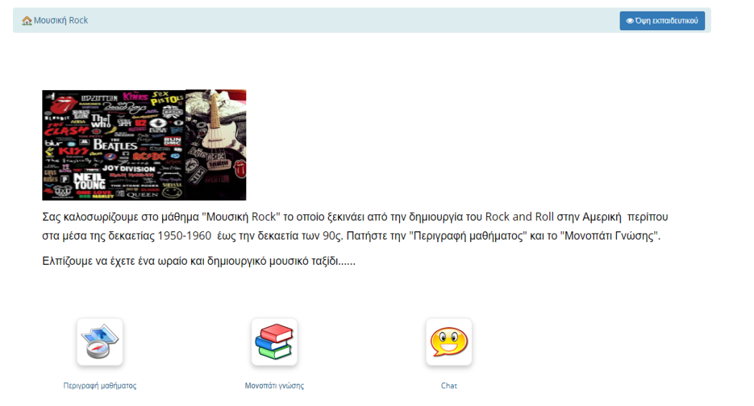
Σχεδιασμός Εκπαιδευτικού υλικού
Πλατφόρμα Learning Management System (L.M.S) του Chamilo
Τίτλος μαθήματος : Μουσική Rock
http://chamilo.datacenter.uoc.gr/metchamilo/courses/MOYSIKHROCK/index.php
Ανοικτού τύπου λογισμικό H5p , χρήση Course Presentation

Slide 21
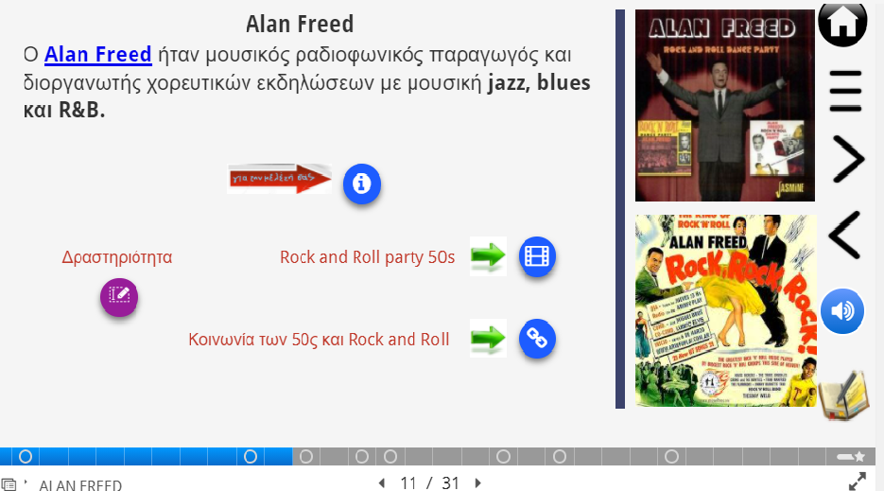
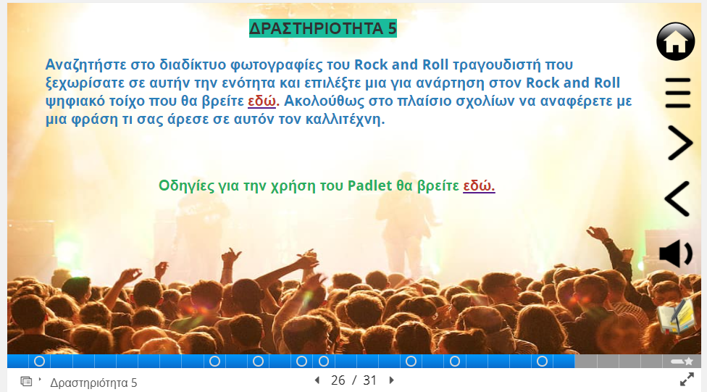
Δείγμα Εκπαιδευτικού υλικού (1/4)

Slide 22
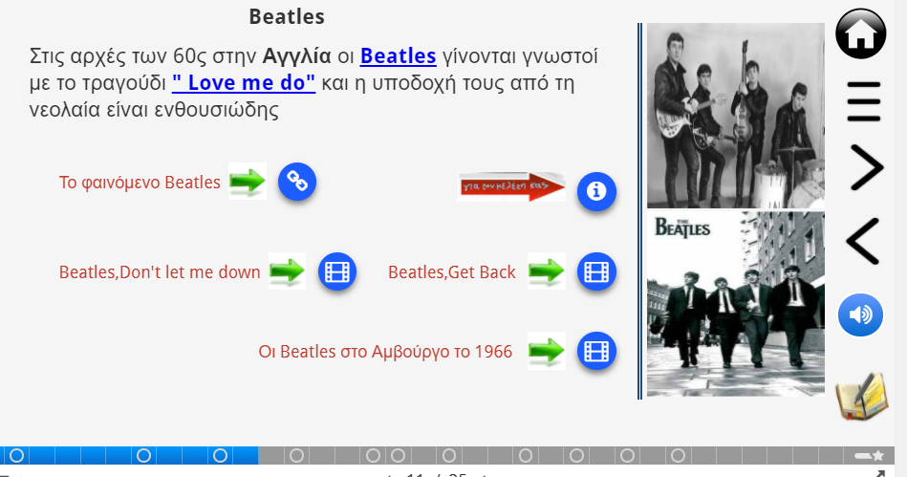
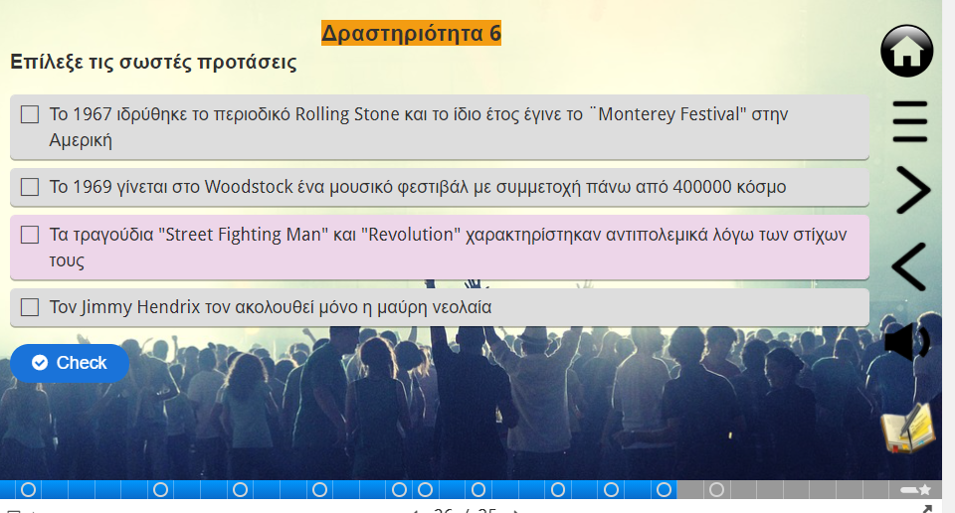
Δείγμα Εκπαιδευτικού υλικού (2/4)

Slide 23
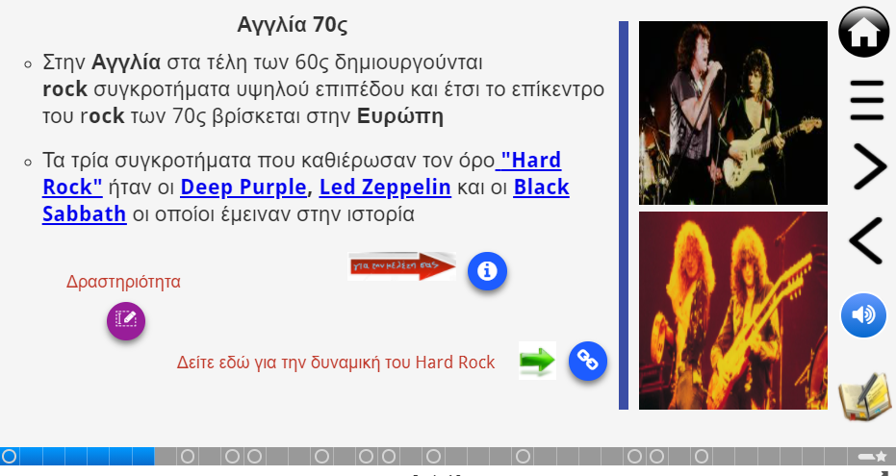
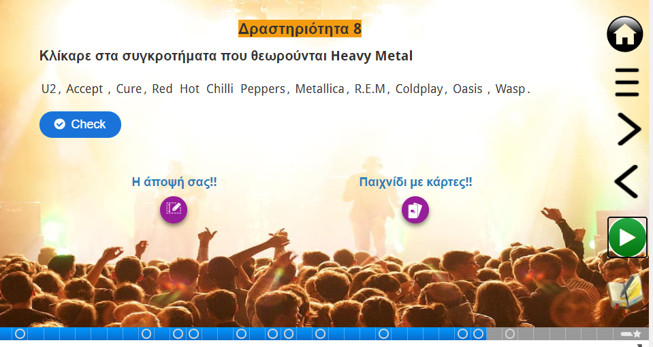
Δείγμα Εκπαιδευτικού υλικού (3/4)

Slide 24
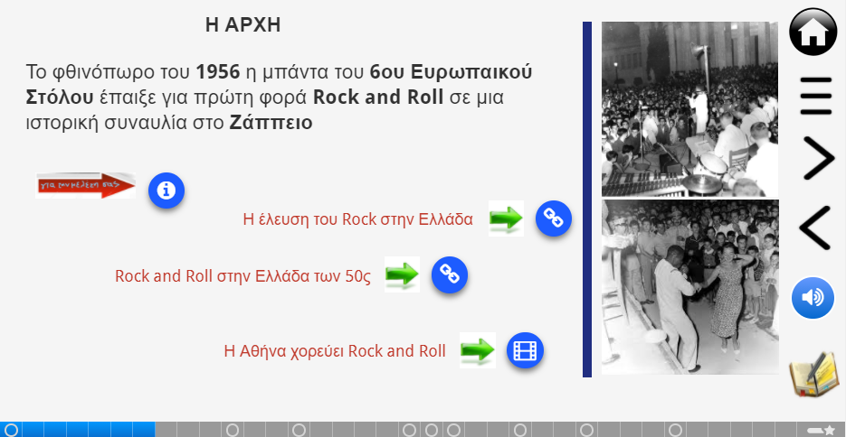
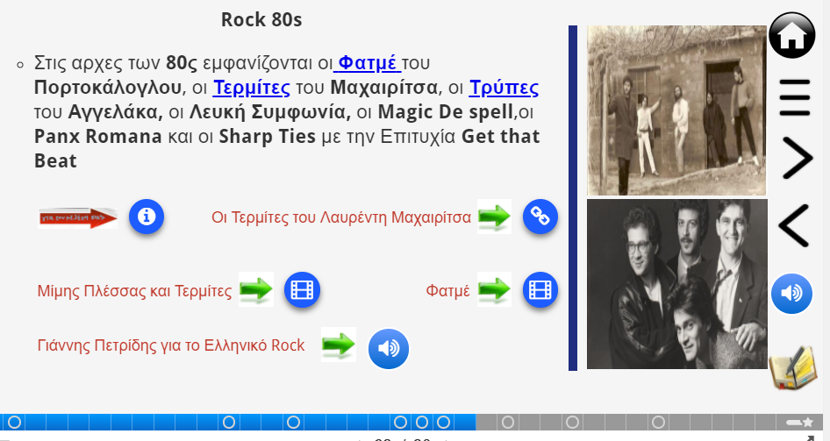
Δείγμα Εκπαιδευτικού υλικού (4/4)

Slide 25
Μεθοδολογία της έρευνας (1/3)
ΣΚΟΠΟΣ ΤΗΣ ΕΡΕΥΝΑΣ
Διερεύνηση απόψεων και γνώσεων της ομάδας μαθητών για την Rock μουσική πριν και μετά την μελέτη του Ε.Υ
Αποτίμηση της χρησιμότητας και αποτελεσματικότητας του Ε.Υ που δημιουργήθηκε
Αξιολόγηση και αποτίμηση του Ε.Υ από την κριτική ομάδα των εκπαιδευτικών σύμφωνα με τις αρχές του Richard Mayer

Slide 26
Μεθοδολογία της έρευνας (2/3)
Ποιοτική έρευνα
Δείγμα 5 μαθητών
Ημιδομημένες συνεντεύξεις
Γραπτές εκθέσεις
Ανάλυση περιεχομένου
Μονάδα ανάλυσης η πρόταση
Λογισμικό Atlas-ti
Κωδικός μαθητή | Ηλικία | Γνώση Αγγλικής | Χρήση Η/Υ | Σχολική τάξη
m120 | 18 | Πολύ καλή | Πολύ καλή | Β1
m220 | 18 | Πολύ καλή | Πολύ καλή | Β1
m320 | 18 | Πολύ καλή | Πολύ καλή | Β2
m420 | 18 | Πολύ καλή | Πολύ καλή | Β3
m520 | 18 | Πολύ καλή | Πολύ καλή | Β3

Slide 27
Μεθοδολογία της έρευνας (3/3)
Ποσοτική έρευνα
Δείγμα 21 καθηγητών
Ατομικό ερωτηματολόγιο, προκαθορισμένες ερωτήσεις, κλίμακα Likert
Λογισμικό S.P.S.S
Χρήση μέσου όρου ως αξιόπιστο μέτρο θέσης

Slide 28
Αποτελέσματα κύρια ευρήματα (1/8)
1o Ερευνητικό ερώτημα
Ποιες οι γνώσεις και οι απόψεις των μαθητών για την δημιουργία και την εξέλιξη της Rock μουσικής πριν από την μελέτη του Ε.Υ;
1^{ος} άξονας- γνώσεις προέλευσης Rock and Roll, Rock groups, Rock singers
ελάχιστες γνώσεις για το Rock and Roll
απλή αναφορά για Elvis Presley, Bob Dylan, Beatles, Rolling Stones, Deep Purple, Led Zeppelin
έλλειψη γνώσης για Punk Rock
σχετικές γνώσεις για Alternative Rock
έλλειψη γνώσης για Rock singers

Slide 29
Αποτελέσματα κύρια ευρήματα (2/8)
2^{ος} άξονας- γνώσεις τραγουδιών Rock and Roll, Hard Rock ,Folk Rock, Punk Rock, Heavy Metal ,Alternative Rock
γενικά ελλιπείς γνώσεις
απλή αναφορά κάποιων τραγουδιών σε όλα τα είδη του Rock χωρίς γνώση τίτλων
Rock around the clock, Blowing in the wind, Smoke on the water, Paranoid, Stairway to Heaven, Wind of Change
3^{ος} άξονας- γνώσεις σημαντικών γεγονότων συνδεδεμένων με τη Rock
Απλή αναφορά στην συναυλία του Woodstock χωρίς γνώσεις της κοινωνικής και πολιτικής διάστασης του γεγονότος

Slide 30
Αποτελέσματα κύρια ευρήματα (3/8)
4^{ος} άξονας- γνώσεις προέλευσης ελληνικού Rock ,ελληνικών Rock groups, τραγουδιών , σημαντικών Rock καλλιτεχνών
ελλιπείς γνώσεις για την προέλευση του ελληνικού Rock και την δημιουργία των πρώτων ελληνικών συγκροτημάτων
αναφορά σε Παπακωνσταντίνου, Κατσιμίχα, Σιδηρόπουλο, Τουρνά, αναφορά σε κάποια τραγούδια
αναφορά σε Τρύπες, Ξύλινα σπαθιά και Πυξ Λαξ
5^{ος} άξονας- απόψεις, προσδοκίες και κίνητρα των μαθητών
έντονη επιθυμία για την απόκτηση γνώσεων στο θέμα της Rock μουσικής
έκφραση αγωνίας για τον τρόπο μετάδοσης του μαθήματος
δισταγμός για τους όρους Heavy Metal, Punk Rock

Slide 31
Αποτελέσματα κύρια ευρήματα (4/8)
2o Ερευνητικό ερώτημα
Ποιες οι γνώσεις και οι απόψεις των μαθητών για την δημιουργία και την εξέλιξη της Rock μουσικής μετά από την μελέτη του Ε.Υ;
1^{ος} άξονας- γνώσεις προέλευσης Rock and Roll, Rock groups, Rock singers
Εξαιρετικά θετική άποψη για Elvis Presley, Chuck Berry, Little Richard
Ενθουσιασμός με Folk Rock, Bob Dylan, Joan Baez
Πλήρης αντίληψη και αποδοχή της τεράστιας συνεισφοράς των Beatles και Rolling Stones στην ανάδειξη της Rock μουσικής
Αποδοχή Hard Rock και Heavy Metal, αδιαφορία για Punk Rock
Θαυμασμός στην διαφορετικότητα των Pink Floyd και Queen

Slide 32
Αποτελέσματα κύρια ευρήματα (5/8)
2^{ος} άξονας- γνώσεις τραγουδιών Rock and Roll, Hard Rock ,Folk Rock, Punk Rock, Heavy Metal ,Alternative Rock
Εξαιρετική αποδοχή τραγουδιών σε όλα τα είδη της Rock
That’s All Right Mama, Johnny .B .Good, Blue Suede Shoes, Lucille, Jailhouse Rock, Great Balls Of Fire, Diamonds and Rust
Smoke on the Water, Stairway to Heaven, Paranoid, Child in Time, Black Dog, Man on the silver mountain, All of my Love.
Back in Black, Hells Bells, Holiday, Always Somewhere, Hell Bent For Leather, Highway to Hell.
Hey You, Dragon Attack, The Wall, Shine On You Crazy Diamond, Comfortably Numb και Bohemian Rhapsody.

Slide 33
Αποτελέσματα κύρια ευρήματα (6/8)
3^{ος} άξονας- γνώσεις σημαντικών γεγονότων συνδεδεμένων με τη Rock
Μεγάλο ενδιαφέρον για Woodstock και για τα μηνύματα της συναυλίας
Εστίαση στην δολοφονία του John Lennon
Αποδοκιμασία της επιρροής των ναρκωτικών στην Rock
Αναφορά στις απώλειες των Jim Morrison, Janis Joplin, Jimmie Hendrix
Αντίληψη της άρρηκτης σχέσης της Rock μουσικής με τις κοινωνικές και πολιτικές εξελίξεις
Κατανόηση και ερμηνεία του Rock φαινομένου

Slide 34
Αποτελέσματα κύρια ευρήματα (7/8)
4^{ος} άξονας- γνώσεις προέλευσης ελληνικού Rock ,ελληνικών Rock groups, τραγουδιών , σημαντικών Rock καλλιτεχνών
Αποδοχή και θαυμασμός για τα ελληνικά Rock groups
Socrates,Poll, Olympians, Φατμέ, Τερμίτες, Juniors και Aphrodite’s Child
Αγγλόφωνα τραγούδια ,Starvation, Rain and Tears και Mountains
Μη γυρίσεις, Φοβάμαι, Άσωτος υιός, Στην Κ, Είπες πως, Άνθρωπε αγάπα, Ο τρόπος, Φάνης, Κουρσάρος, Υπόγειο, Κι αν είμαι ροκ
Έλλειψη σχολιασμού για την έλευση του Rock στην Ελλάδα
Ιδιαίτερος θαυμασμός για Σιδηρόπουλο και Παπακωνσταντίνου, Κατσιμίχα, Πορτοκάλογλου

Slide 35

Αποτελέσματα κύρια ευρήματα (8/8)
5^{ος} άξονας- απόψεις, προσδοκίες και κίνητρα των μαθητών
Εξαιρετική αποδοχή του φαινομένου της Rock
έκφραση ενθουσιασμού των μαθητών για την γνωριμία με την Rock μουσική
Πλήρης αντίληψη της ιστορικής και κοινωνικής σημαντικότητας του Rock φαινομένου
Επιθυμία για περαιτέρω διερεύνηση της Rock και της σύνδεσής της με την εξέλιξη της κοινωνίας

Slide 36
Αξιολόγηση-αποτίμηση εκπαιδευτικού υλικού (1/5)
Απλό, κατανοητό με εστίαση σε σημεία που θεμελιώνουν την γνώση
Ενθουσιασμός για την χρήση εικόνας, ήχου και video
Αναγνώριση των πλεονεκτημάτων της εξΑΕ όπως αυτορύθμιση ,ευελιξία και αυτονομία και αποδοχή των διαδραστικών δραστηριοτήτων
Έκφραση άποψης ότι το συγκεκριμένο μάθημα δημιουργεί και αναδεικνύει συναισθήματα
Αναφορά στην πρωτοτυπία του μαθήματος και στα Interactive video
Τα τραγούδια σε κάθε διαφάνεια των διδακτικών ενοτήτων δίνουν ένα ωραίο χρώμα κατά την διάρκεια της μελέτης
ΟΜΑΔΑ ΜΑΘΗΤΩΝ

Slide 37
Αξιολόγηση-αποτίμηση εκπαιδευτικού υλικού (2/5)
Α. Επιστημονική συνοχή και Τεκμηρίωση του Ε.Υ
Θετική αναφορά συσχέτισης βιβλιογραφικής επισκόπησης με παράθεση πληροφοριών και απόψεων
Θετική αναφορά για διαφορετικές πηγές πληροφοριών και για την ερμηνεία-κριτική συζήτηση τους
Β. Συμβολή του Ε.Υ στην απλή και κατανοητή παρουσίαση του Γνωστικού αντικειμένου
Ευανάγνωστη γραφή, απλό και φιλικό ύφος, εύστοχη χρήση κειμένου εικόνας και video,
Οι χρωματικές συνθέσεις του Ε.Υ συμβάλουν στην άνετη αλληλεπίδραση
Ικανοποιητική πυκνότητα πληροφοριών
ΚΡΙΤΙΚΗ ΟΜΑΔΑ ΕΚΠΑΙΔΕΥΤΙΚΏΝ

Slide 38
Αξιολόγηση-αποτίμηση εκπαιδευτικού υλικού (3/5)
Γ. Ευχρηστία του Ε.Υ
κατανοητά κουμπιά και εικονίδια
εύκολη πλοήγηση
οι υπερσύνδεσμοι του Ε.Υ .οδηγούν στο αναμενόμενο περιεχόμενο
Δ. Υποστήριξη καθοδήγηση εκπαιδευόμενου στην μελέτη του
Παροχή εύστοχων συμβουλών, επεξηγηματικών σχολίων
έμφαση στα κυριότερα σημεία
Ε. Το Ε.Υ. υποστηρίζει την αλληλεπίδραση με τον εκπαιδευόμενο στην μελέτη του
Παροχή δραστηριοτήτων ενθάρρυνσης για συναισθηματική εμπλοκή και ανταλλαγή απόψεων με συμμαθητές
Δραστηριότητες εμπλουτισμού απόψεων και ανάπτυξης της κριτικής σκέψης των μαθητών

Slide 39
Αξιολόγηση-αποτίμηση εκπαιδευτικού υλικού (4/5)
Ζ. Το Ε.Υ. παρέχει δυνατότητα αναστοχασμού και αυτοαξιολόγησης στον εκπαιδευόμενο
Θετική άποψη για δραστηριότητες ενθάρρυνσης της αυτοαξιολόγησης του εκπαιδευόμενου
Θετική άποψη για την ανάπτυξη της αυτόνομης κριτικής σκέψης
Παρατηρήσεις για τις δραστηριότητες ανάπτυξης επικοινωνίας με στόχο την ανατροφοδότηση
Η. Σαφήνεια σκοπού και προσδοκώμενων αποτελεσμάτων
Θετικές απόψεις για την σαφήνεια του σκοπού, των διδακτικών ενοτήτων και των στόχων
Μάλλον θετική άποψη για παρακίνηση μαθητών σε επίπεδο γνώσεων, δεξιοτήτων, στάσεων
Μάλλον θετική άποψη για τον αυτοέλεγχο προόδου μαθητών με βάση τα προσδοκώμενα αποτελέσματα

Slide 40
Αξιολόγηση-αποτίμηση εκπαιδευτικού υλικού (5/5)
Η. Δημιουργία Ε.Υ σύμφωνα με της αρχές της Πολυμεσικής μάθησης
Θετική άποψη για τον συνδυασμό εικόνων και κειμένου
Θετική άποψη για φιλική γλώσσα και εύστοχη ηχητική παρουσίαση του γνωστικού αντικειμένου
Θετική άποψη για την τμηματική παρουσίαση του γνωστικού αντικειμένου
Θετική άποψη για τις διαδραστικές δραστηριότητες με σαφείς οδηγίες
Παρατηρήσεις για την ύπαρξη περισσότερων εισαγωγικών δραστηριοτήτων
Μάλλον θετική άποψη για την συνολική ανατροφοδότηση των μαθητών

Slide 41
Συμπεράσματα (1/2)
Οι μαθητές είχαν μια τελείως επιφανειακή γνώση για το φαινόμενο της Rock
Θεωρείται φυσιολογικό λόγω μεγάλης χρονικής διαφοράς με την Rock έκρηξη.
Διέθεταν ελλιπείς γνώσεις για την ελληνική Rock μουσική των 60ς,70ς,80ς και το πώς αυτή επηρέασε την εξέλιξη του ελληνικού πενταγράμμου
Επέδειξαν αυξημένη διάθεση και μεγάλο ενδιαφέρον για την μελέτη του εκπαιδευτικού υλικού
Πλήρης εφαρμογή του “μαθαίνω πώς να μαθαίνω”
Καθολική αναγνώριση της σημαντικότητας του Rock φαινομένου
ΟΜΑΔΑ ΜΑΘΗΤΩΝ

Slide 42
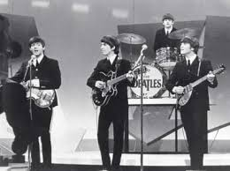
Συμπεράσματα (2/2)
Αποτελεσματικές οι βασικές αρχές πολυμεσικής μάθησης
Ενθουσιασμός για τον τρόπο μετάδοσης του Ε.Υ
Απόδειξη ωριμότητας για την εξ αποστάσεως εκπαίδευση γεγονός το οποίο αξιολογείται ως πολύ σημαντικό.
Ένα καλά δομημένο και διαδραστικό Ε.Υ. παίζει σημαντικό ρόλο στην μαθησιακή διαδικασία και οδηγεί τον μαθητή στην διερευνητική και την ανακαλυπτική μάθηση.
Μήνυμα ενίσχυσης και εφαρμογής της συμπληρωματικής σχολικής εξ αποστάσεως εκπαίδευσης
Ανάπτυξη κοινωνικών δεξιοτήτων

Slide 43
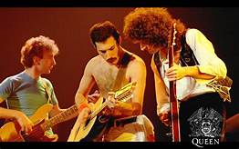
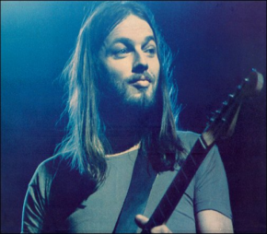

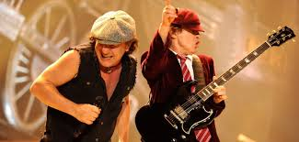
Περιορισμοί της έρευνας
Κλειστά σχολεία στην διάρκεια της ερευνητικής διαδικασίας
Οι καθημερινές δραστηριότητες των μαθητών ήταν εμπόδιο για την απαιτητική ερευνητική διαδικασία
Το μικρό δείγμα των μαθητών δεν θεωρείται αντιπροσωπευτικό και η αξιοπιστία των αποτελεσμάτων ελέγχεται
Μικρό χρονικό περιθώριο για την διεξαγωγή της έρευνας

Slide 44
Προτάσεις για μελλοντική έρευνα
έρευνα σε πολλά σχολεία και σε μεγαλύτερες ομάδες μαθητών για εξαγωγή ασφαλέστερων συμπερασμάτων
παρόμοιου τύπου έρευνες θα ενίσχυαν και θα αναδείκνυαν την αξία της συμπληρωματικής παρέμβασης της σχολικής εξΑΕ στην συμβατική εκπαιδευτική διαδικασία.
ανάλογη έρευνα σε εκπαιδευτικούς ώστε και αυτοί να μεταλαμπαδεύσουν ενδεχόμενα κάποιες γνώσεις στο θέμα της Rock με τον τρόπο μετάδοσης της εξΑΕ στους μαθητές τους.
η βιβλιογραφική επισκόπηση αναδεικνύει ότι πολλά αμφιλεγόμενα θέματα της Rock χρήζουν εξονυχιστικής διερεύνησης και ερμηνείας.

Slide 45
Σας ευχαριστώ για την προσοχή σας!!!
Χωρίς την μουσική η ζωή θα ήταν ένα λάθος ‘’Νίτσε’’
Χωρίς το rock η μουσική θα ήταν λάθος
For those about to rock we salute you!!

